Slide 1




Kuidas rakendust kasutada?
Vaadake juhendit rakenduse kasutamise kohta.
This project has received funding from the European Union's Horizon Europe research and innovation programme under GA No 101094714 (University of Oslo). UK participants in BEYOND are supported by UKRI grant number 10062742 (Trilateral Research) and by UKRI grant number 10067440 (Heriot-Watt University). Views and opinions expressed are, however, those of the author(s) only and do not necessarily reflect those of the European Union, Research Executive Agency, or UKRI. Neither the European Union nor the granting authority nor UKRI can be held responsible for them.

Slide 2
Refleksioonikompass on rakendus, mis aitab ...
• selgitada, mida õpilased õpivad;
• hinnata, kas õpetamine on efektiivne;
• jälgida, kuidas õpilased mõistavad kursuse käigus käsitletud teaduseetikaga seotud sisu;
• rakendada kujundavat hindamist ja anda õpilastele kursuse jooksul tagasisidet;
• panna õpilasi mõtlema oma õppimisele ja toetada õpilaste rekleksioonioskuste arengut;
• toetada õpilasi oma arusaamise hindamisel.

Slide 3

1. Juhendaja loob kursuse ja ülesanded
Juhendaja logib sisse ülikooli kasutajatunnustega.
Klõpsake 'Uus kursus' nupule
Täitke kursuse kohta käiv teave:
Kursuse pealkiri, unikaalne kursuse ID, algus- ja lõppkuupäevad
Lisage ülesanded, mis nõuavad õpilastelt peegeldust ja enesehindamist:
Kirjutage peegeldamise teema (võib olla konkreetne teema või tegevus, isegi terve õppesessioon)
Määrake kuupäevad, millal ülesanne on kättesaadav. • Salvestage kursus.

Slide 4
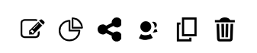
2. Ülesande jagamine õppijatega
Pärast kursuse salvestamist kuvatakse kursuste nimekiri.
Iga kursuse kirjelduse lõpus on 5 sümbolit:
Muuda kursust ja ülesandeid.
Vaata vastuste tulemusi.
Jaga linki, et kutsuda õppijaid rakendust kasutama.
Õpilaste nimekiri – kursuse osalejate nimekirja muutmiseks.
Kopeeri kursus (tulevikuks, kuid peate muutma kursuse ID-d!)
Kustuta kursus ja ülesanded
Klõpsake 'jaga' sümbolil, et kopeerida link kutsega – kleepige see Moodle'isse või muule platvormile või looge lingi jagamiseks mobiilseadmetes QR-kood.
Teavitage õppijaid lingist ja ülesandest.

Slide 5
3. Õppijad lähevad ülesandele ja sooritava selle
Õpilased kasutavad linki või QR-koodi (mille on loonud õpetaja), et pääseda ülesandele.
Pärast lingil klõpsamist palub rakendus õppijatel sisse logida oma ülikooli kasutajatunnustega.
Pärast sisselogimist avatakse tehtavad ülesanded – kontrollige ülesande kuupäevi, pärast lõppkuupäeva ei saa õpilane ülesannet enam täita ega muuta.
Õpilane klõpsab tehtaval ülesandel - tal palutakse kirjeldada, mida ta on määratud ülesande pealkirjas toodud teemal õppinud.
See kirjeldus on kirjalik peegeldus sellest, mida õpilane on õppinud, kuidas tal läheb ja kui hästi ta on õppesessioonide sisu mõistnud. On hea mõte lisada näiteid, isiklikke arusaamu, kogemusi, muutusi jne.
(järgneb)

Slide 6
3. Õppijad lähevad ülesandele ja sooritava selle
Seejärel palutakse õpilasel valida väide, mis nende arvates kõige paremini kirjeldab nende praegust mõistmistaset – on olemas 5 väidet, mis põhinevad SOLO taksonoomia tasemetel (vt selgitust järgmistel slaididel).
Õpilane esitab seejärel vastuse. Vastust saab muuta kuni ülesande lõppkuupäevani.
Pärast esitamist saab õpilane automaatset tagasisidet, mis kirjeldab valitud mõistmistaset. C
Rakendus julgustab õpilasi mõtlema, kas esitatud refleksioon vastab tagasisides kirjeldatud mõistmistasemele.
Õpilastel on võimalus minna tagasi oma vastuse juurde ja muuta kas kirjalikku refleksiooni või mõistmistaset.

Slide 7
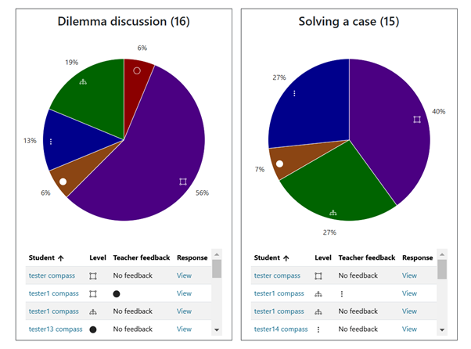
4. Juhendaja jälgib tulemusi (ja annab tagasisidet)
Rakendus analüüsib õpilaste enesehindamise tasemeid ja kuvab tulemused sektordiagrammina (valitud tasemete protsendid).
SOLO taseme sümbolid (selgitatud järgmistel slaididel) võivad viidata, kui hästi õpilased on koolitussessioonides käsitletud teemasid mõistnud.
Õpetaja saab lugeda õppijate poolt esitatud refleksioone, klõpsates lingil 'Vaata'.
Õpetaja näeb õpilase edusammude kokkuvõtet lineaargraafikul, klõpsates õpilase nimele (mis on link).

Slide 8
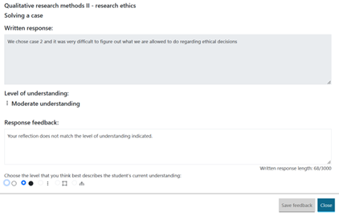
4. Tagaisisde andmine (valikuline)
See samm on valikuline, kuid võib aidata õpilastel parandada oma refleksiooni- ja enesehindamisoskusi.
Kui õpetaja klõpsab lingil 'Vaata', kuvatakse õpilase vastustekst ja tase, mille õpilane on valinud.
Õpetaja võib anda õpilasele kirjalikku tagasisidet, öeldes näiteks, et enesehindamine ja refleksioonitekstid tõesti klapivad.
Kui refleksioonitekst ei vasta õpilase poolt näidatud tasemele, võib õpetaja kirjutada kommentaari ja valida SOLO taseme, mis vastab kirjutatud tekstile.
Õpetaja klõpsab nupul 'Salvesta tagasiside', et jagada oma tagasisidet.

Slide 9
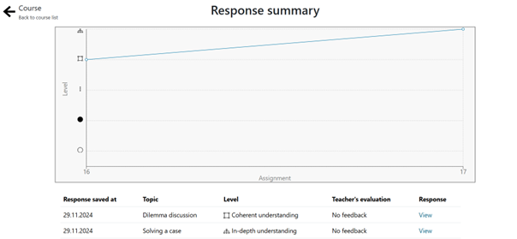
5. Õppjua jälgib oma edusamme
Õpilane saab jälgida oma enesehindamise tasemeid lineaargraafikul.
See aitab mõista, millised teemad võivad vajada täiendavat tähelepanu ja millistes tunneb õpilane end kindlalt.
Õpilane saab kasu ka õpetaja tagasisidest – kokkuvõttegraafiku all on link õpetaja tagasisidele (kui see on antud) – õpetaja võib olla andnud uue taseme sümboli ja/või andnud õpilasele kirjalikku tagasisidet.
On soovitatav, et õpetaja ja õpilane arutaksid aeg-ajalt kokkuvõttegraafikul kuvatud edusammude üle – nt Kuidas õpilane edeneb? Miks on mõned teemad raskemad? Kuidas peegeldus paraneb?

Slide 10

SOLO tasemed – sümbolite selitused (+ kuidas paremaks saada)
Sümbol näitab vajadust abi mõistmiseks. Oma arusaamise taseme parandamiseks võib õppija parandada oma eetilist pädevust, konsulteerides asjakohaste käitumisjuhenditega ja arutades kogenud teadlastega, kuidas nad mõtlevad õigete valikute tegemisele teadustöös.
Sümbol näitab arenevat arusaamist. Õppijat julgustatakse mõtlema seotud küsimustele või uutele küsimustele, mis võivad tuleneda algsest probleemist, on hea mõte kaardistada, kes on olukorrast huvitatud ja milliseid erinevaid küsimusi nad olukorra kohta esitaksid.
Sümbol näitab mõõdukat arusaamist. Õppija peaks püüdma näha seoseid erinevate eetiliste aspektide vahel teadustöös ja mõtlema näidetele nende seoste kirjeldamiseks.
Sümbol näitab sidusat arusaamist. Õppijale soovitatakse rakendada oma teadmisi erinevates kontekstides ja aidata teisi.
Sümbol näitab sügavat arusaamist. Õppija võib olla mõelnud endale kui eeskujule hea teadusliku praktika edendamisel laiemalt teadlaskonnas ja aitamisel luua eetiliselt jätkusuutlik teaduskultuur.

Slide 11
kasutamissoovitused
Õpetaja peaks ühe kursuse jooksul looma mitu refleksiooniülesannet – nii on parem jälgida õppeprotsessi.
Õpilase enesehindamine ja refleksioon muutuvad täpsemaks rakenduse korduva kasutamisega.
Kuigi rakendus toetab peamiselt õpilaste reflekstioonioskust ja kujundavat hindamist kursuse ajal, on õppimisprotsessi kuvav graafik heaks aluseks hilisemale 'refleksioonipäevikule'.
Graafik aitab õpilasel reflekteerida oma õppimisprotsessi refleksioonipäevikus.
Refleksioonipäevikut saab kasutada ka lõpphindamise eesmärgil, st hinnatava ülesandena, mis aitab kaasa kursuse lõpphinnetele.
Rakenduse korduv kasutamine annab õpetajatele ülevaate sellest, kuidas õpilased edenevad, millised teemad tunduvad olevat raskemad ja millised on omandatud.
Õpilased saavad samuti näha oma edusamme graafikul ja lugedes rakenduse ning õpetaja antud tagasisidet, saavad parendada oma oskusi.

Slide 12
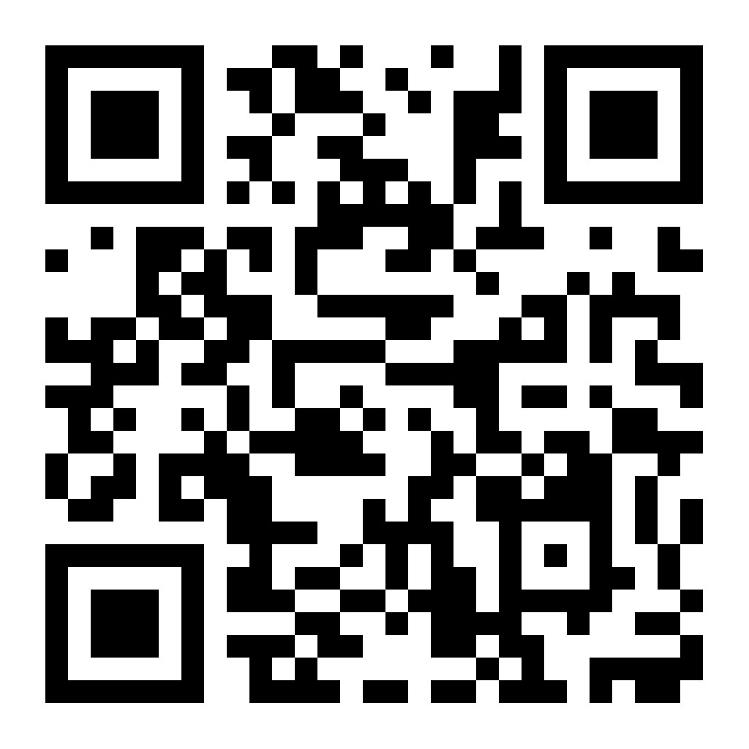
Rakenduse link ja kontaktandmed
Kui teil on kommentaare või küsimusi, andke meile teada:
Erika Löfström: erika.lofstrom@helsinki.fi
Anu Tammeleht: anu.tammeleht@helsinki.fi
Rakendus on leitav siit lingilt (+QR kood):
https://reflection-compass.it.helsinki.fi

